Slide 1
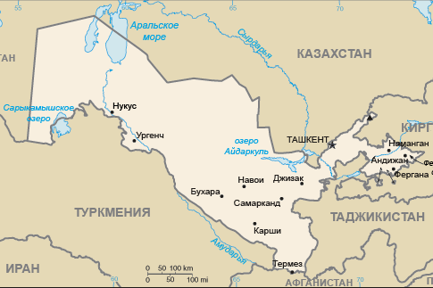
География
8
класс
Тема :
Введение
Учитель:
Мухамедова Шахноза Муратовна

Slide 2
География
Знать географию-значит быть истинным гражданином мира, понимающим и представляющим планету, на которой он живет. География-наука, которая очень сильно показывает эрудицию человека, его общекультурный уровень развития.

Slide 3
География
Физическая география
Экономическая и социальная география
Изучает хозяйственную деятельность человека
Изучает природу Земли

Slide 4
Физическая география
5-класс
Начальный курс физической географии
6-класс
Физическая география материков и океанов
7-класс
Физическая география Средней Азии и Узбекистана

Slide 5
Проверка знаний
1
Уменьшенная модель земли-….
Термины
2
Геологическое летоисчесление-…..
3
Сборник географических карт -…..
4
Система чисел, применяемая для отсчета длительного времени-….
5
Время в пределах одного мередиана-….
6
Многолетний режим погоды-….
7
Небольшой участок суши окруженный со всех сторон водой…..
8
Все неровности Земли-….

Slide 6
Проверка знаний
1
Уменьшенная модель земли- Глобус
Термины
2
Геологическое летоисчисление- Геохронология
3
Сборник географических карт - Атлас
4
Система чисел, применяемая для отсчета длительного времени- Календарь
5
Время в пределах одного меридиана- Местное время
6
Многолетний режим погоды- Климат
7
Небольшой участок суши окруженный со всех сторон водой- Остров
8
Все неровности Земли- Рельеф

Slide 7
Чемпионы Узбекистана
Вместо “?” напишите правильные ответы
1. Самая высокая вершина Узбекистана | ?
2. Самая низкая точка Узбекистана | ?
3. Самые высокие горы Узбекистана | ?
4. Самая крупная пустыня Узбекистана | ?
5. Самая длинная река Узбекистана | ?
6. Самая многоводная река Узбекистана | ?

Slide 8
Чемпионы Узбекистана
Правильные ответы
1. Самая высокая вершина Узбекистана | Хазрет Султан
2. Самая низкая точка Узбекистана | Впадина Мынбулак
3. Самые высокие горы Узбекистана | Гиссарские
4. Самая крупная пустыня Узбекистана | Кызылкум
5. Самая длинная река Узбекистана | Сырдарья
6. Самая многоводная река Узбекистана | Амударья

Slide 9
Экономическая и социальная география Узбекистана
Экономика
География
Социум
Это развитие предприятий, транспорта, сферы услуг. Слово экономика в переводе с греческого означает “хозяйственная деятельность”.
География - это наука о природе и земной поверхности, о население и о его хозяйственной деятельности.
Общество
Экономика – это развитие хозяйственной деятельности
Экономическая и социальная география – это наука, изучающая развитие и размещение населения и его хозяйственной деятельности.

Slide 10
Экономическая и социальная география
Экономическая география
Социальная география

Slide 11
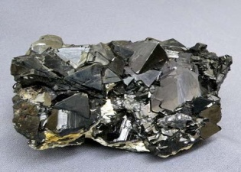
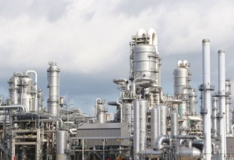
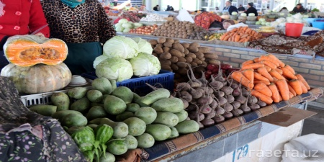
Экономическая и социальная география
Экономическая география
География природных ресурсов
География промышленности
География сельского хозяйства
География транспорта

Slide 12
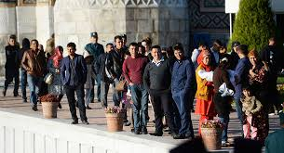
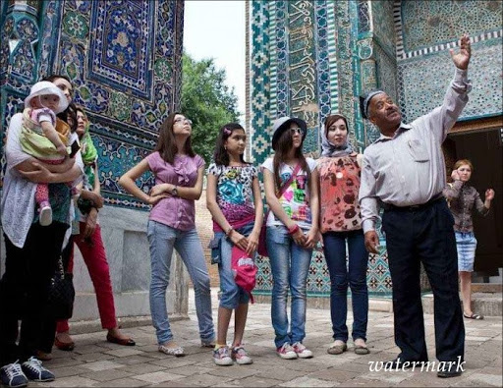
Экономическая и социальная география
Социальная география
География населения
География сферы услуг
География туризма

Slide 13
Географическое положение
Промышленность
Административно-территориальное деление
Экономическая и социальная география Узбекистана
Сельское хозяйство
Природные ресурсы
Экономические районы
Население
Области и города
Внешнеэкономические связи

Slide 14
Задачи географии
В настоящее время география занимается не только описанием, но и объяснением, прогнозом, управлением и правильным размещением новых хозяйственных объектов - дорог, городов, ГЭС, заводов и т. д.
Описание
Где что находится, как живет, как развивается…?
Создание новых объектов
Строительство городов, водохранилищ, каналов…
Объяснение
Почему это так происходит?
Управление
Как сделать так, чтобы…?
Прогнозирование
Что будет через день, месяц, год, 10 лет?

Slide 15
Для чего необходимо изучать географию?
Чтобы научится познавать окружающий мир и отвечать на вопросы:
Что происходит?
Что предпринять для сохранения природы?
Почему это происходит?
К каким последствиям это приведет ?

Slide 16
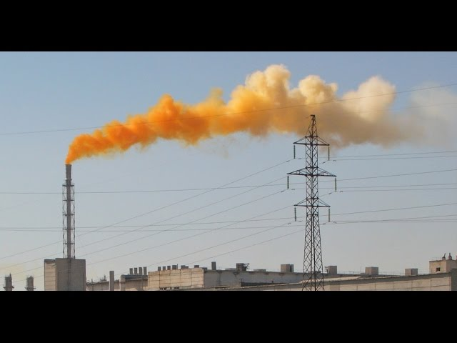
Критическое мышление
«Навоиазот» - крупнейшее химическое предприятие в Узбекистане, было введено в строй в 1964 году. Завод специализируется на производстве азотных удобрений. В ночные и утренние часы, когда атмосфера не прогрета, из заводских труб выпускается оксид азота (NO), однако стоит солнцу прогреть воздух, как в результате фотохимического окисления оксид азота превращается в гораздо более опасный диоксид азота (NO₂) – рыже-бурый газ, который и является «лисьим хвостом».

Slide 17
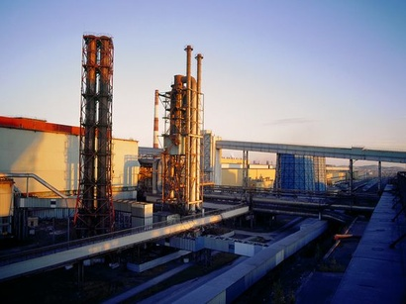
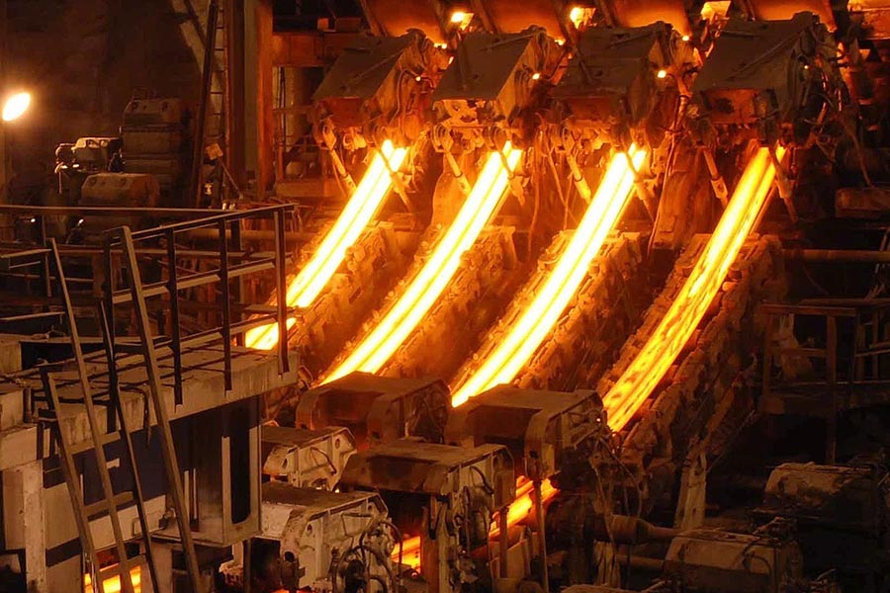
Критическое мышление
Узбекский металлургический комбинат- предприятие черной металлургии в Узбекистане. Расположен на востоке страны, в городе Бекабаде Ташкентской области Комбинат переплавляет металлолом, выпускает металлопрокат.
Какое отрицательное влияние оказывает это предприятие на окружающую среду?

Slide 18
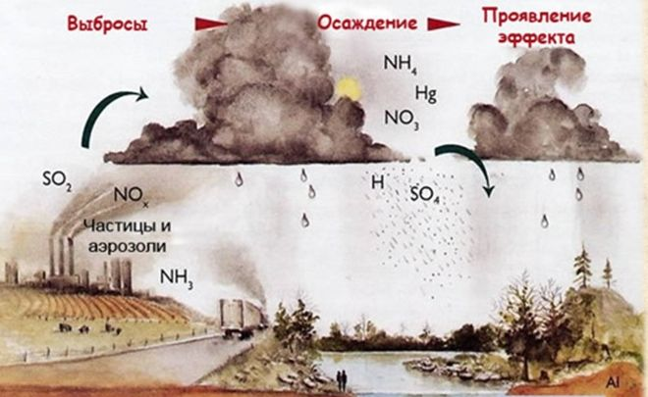
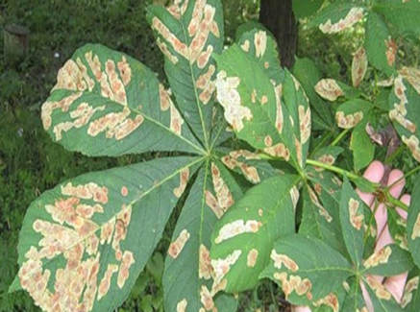
Критическое мышление
Ответ:
Узбекский металлургический комбинат выбрасывает в атмосферу различные
вредные вещества-шлаки, пыль и газы, оксид углерода. Эти выбросы приводят к образованию «кислотных дождей», что приводит к гибели растительности. А так же заражается почва и погибают живые организмы в ней.

Slide 19
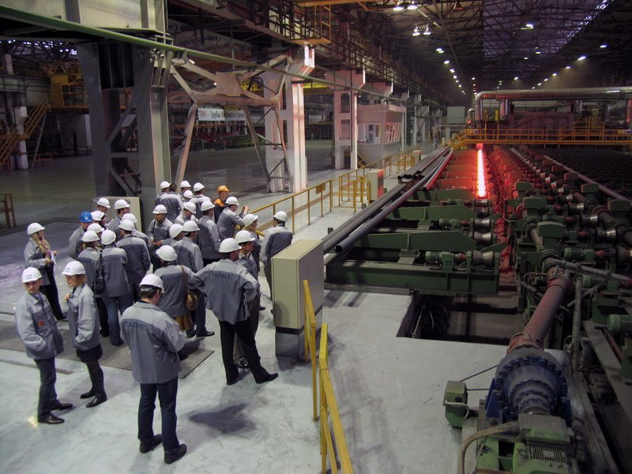
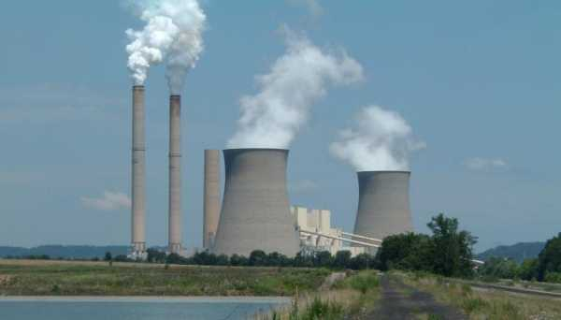
Вывод
Если необдуманно строить заводы и фабрики, создавать фирмы, здравницы, учебные заведения или предприятия бытового обслуживания, размещая их необоснованно, то это непременно станет причиной бессмысленных трат денежных средств и человеческих сил, создавая множество неудобств в жизни населения. В результате это скажется отрицательно на повышении производительности общественного труда.

Slide 20
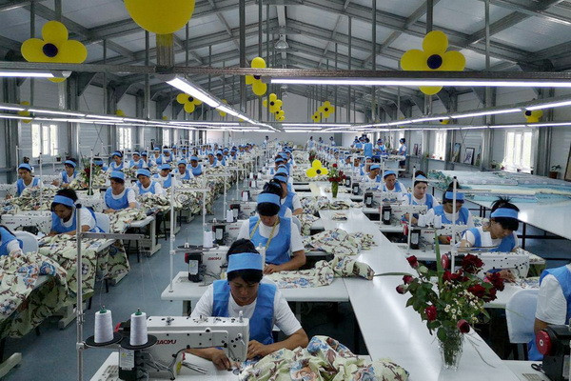
Производительность общественного труда
– это объём национального дохода, полученного в расчете на каждого работника, занятого в материальном производстве.

Slide 21
[Слайднинг номи]
Производительность труда-основной фактор экономики
1
Природные ресурсы
Техническое оснащение, электроэнергия
Здравоохранение
Культурно бытовое обслуживание
Условия жизни трудящихся
Квалифицированные
кадры
Условия отдыха
трудящихся
Рациональное размещение предприятия
Факторы повышения производительности труда

Slide 22
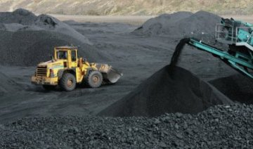
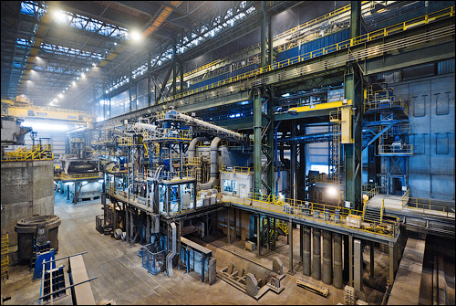
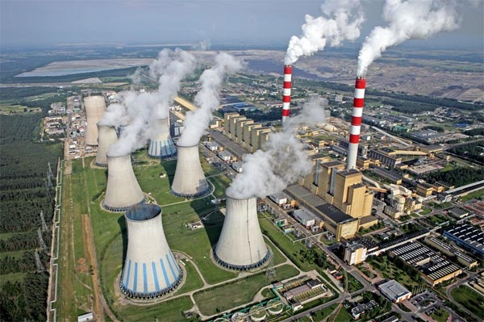
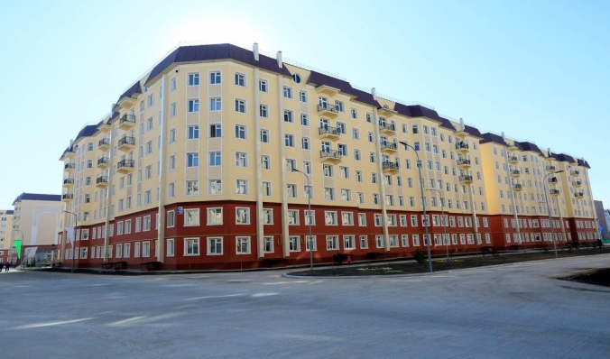
Производительность труда является самым важным и самым основным фактором перехода к рыночным отношениям..

Slide 23
Филфорд «Экономическая и социальная география»
Найдите 8 слов в филворде, относящихся к теме
«Экономическая и социальная география»:
О | П | У | Й | Ц | У | Е | К | У | Е
Л | Р | М | Р | Е | Г | И | О | Н | А
Ы | О | В | Е | Ы | Й | У | Е | Й | К
К | Г | И | С | Ц | К | З | Р | Э | Е
Г | Н | С | У | Ы | К | А | Р | Т | А
Я | О | А | Р | Р | Е | Д | С | И | Г
И | З | Л | С | Т | Р | А | Н | А | О
В | Ы | И | Ы | Э | Э | Ч | Р | С | Е
П | Р | И | Р | О | Д | А | О | Е | П
П | И | К | О | К | Н | Н | О | П | Т

Slide 24
Филфорд «Экономическая и социальная география»
Ответ:
О | П | У | Й | Ц | У | Е | К | У | Е
Л | Р | М | Р | Е | Г | И | О | Н | А
Ы | О | В | Е | Ы | Й | У | Е | Й | К
К | Г | Э | С | Ц | К | З | Р | Э | Е
Г | Н | С | У | Ы | К | А | Р | Т | А
Я | О | А | Р | Р | Е | Д | С | И | Г
И | З | Л | С | Т | Р | А | Н | А | О
В | Ы | И | Ы | Э | Э | Ч | Р | С | Е
П | Р | И | Р | О | Д | А | О | Е | П
П | И | К | О | К | Н | Н | О | П | Т

Slide 25
Вывод
География 8-класса снабдит вас географическими знаниями, направленными на повышение производительности общественного труда, охрану природных ресурсов и благоустройство жизни населения в целом. Этот предмет не только познакомит вас с национальной экономикой страны, но и обогатит умением и навыками пользования географической литературой различного содержания, работы с первоисточниками. Усвоив эту учебную дисциплину, вы научитесь характеризовать экономические географические объекты, события и процессы, научитесь приемам их анализа

Slide 26
Задания для самостоятельной работы
Параграф 1,
ответить на вопросы.

Slide 27
Задания для самостоятельной работы
Приведите пример к данной схеме
Описание
Где что находится, как живет, как развивается…?
Создание новых объектов
Строительство городов, водохранилищ, каналов…
Объяснение
Почему это так происходит?
Управление
Как сделать так, чтобы…?
Прогнозирование
Что будет через день, месяц, год, 10 лет?

Slide 28
Спасибо за внимание!

